Slide 1

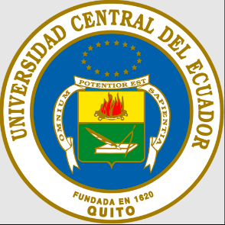


Caracterización de los actores relacionados con el sistema productivo, de comercialización y consumo de Lupinus mutabilis
Berenice Venegas Hidalgo (UCE), Michael Ayala Ayala (UCE)
CdP 17, 2021

Slide 2
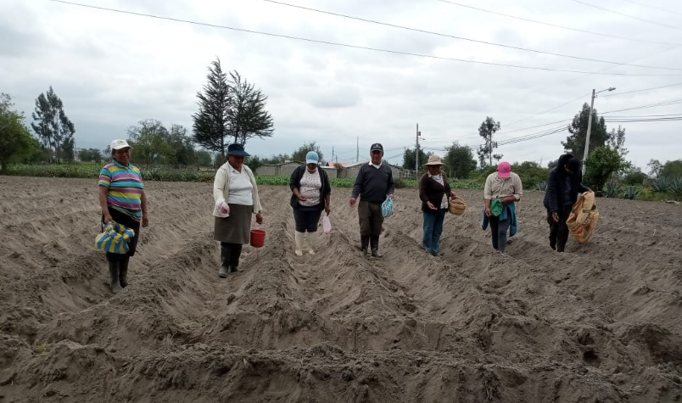

Enfoque de Impacto Colectivo (EIC)
El EIC permite evaluar las acciones actuales de diversos actores alrededor de la resolución de un problema para que se pueda producir un cambio a nivel de impacto, es decir a nivel de percepciones, actitudes y hábitos
Foto: Diego Mina,2021
Siembra de chocho. Comunidad Guaytacama
Universidad Central del Ecuador-Facultad de Agronomía
Dr. Michael Ayala / Berenice Venegas

Slide 3
El IEC considera en qué medida operan estos cinco pilares:
Visión compartida sobre la naturaleza del problema
Mecanismos de comunicación abierta y continua
Consecución de resultados con mecanismos coherentes y acordados
Las actividades son coordinadas y complementarias
Existe una organización que coordina las formas de participación y las acciones
Universidad Central del Ecuador-Facultad de Agronomía
Dr. Michael Ayala / Berenice Venegas

Slide 4
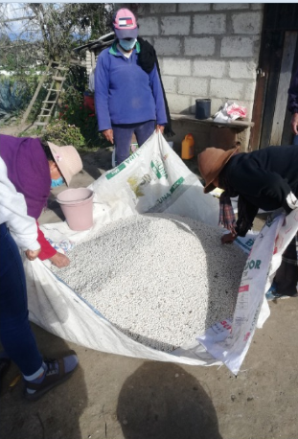
Pregunta de investigación
¿Quiénes son los actores que de alguna manera determinan las acciones que influyen sobre la gestión de los artrópodos asociados al chocho?
Foto: Berenice Venegas,2021
Comunidad la Merced-Cotopaxi
Universidad Central del Ecuador-Facultad de Agronomía
Dr. Michael Ayala / Berenice Venegas

Slide 5
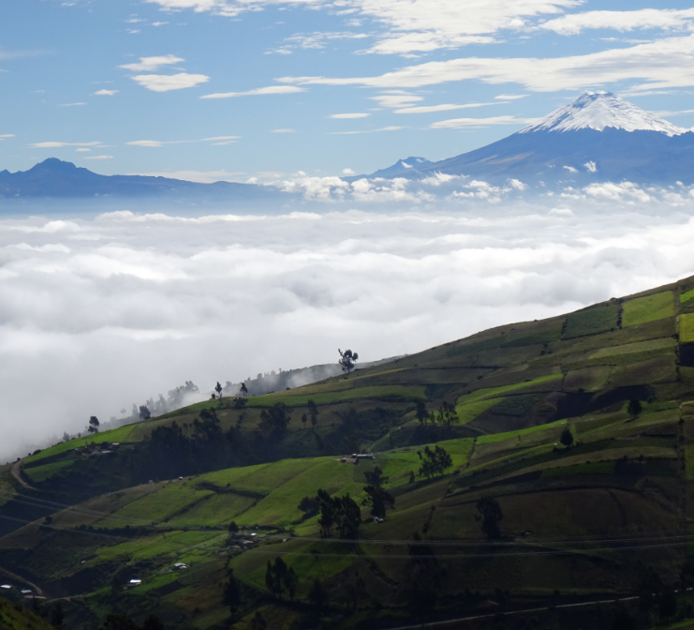
Lugar de estudio
Esta investigación se desarrolla en la mayormente en al Provincia de Cotopaxi, Ecuador, en las zonas donde se encuentren las comunidades rurales y periurbanas dedicadas a la actividad agrícola.
El estudio continuará a lo largo del sistema de distribución del chocho hasta llegar al consumidor final.
Universidad Central del Ecuador-Facultad de Agronomía
Dr. Michael Ayala / Berenice Venegas
Foto: Tatiana Cárdenas,2021
Paisaje de la zona de estudio, Volcán Cotopaxi
Foto: Tatiana Cárdenas,2021
Paisaje en la zona de estudio, Volcán Cotopaxi

Slide 6
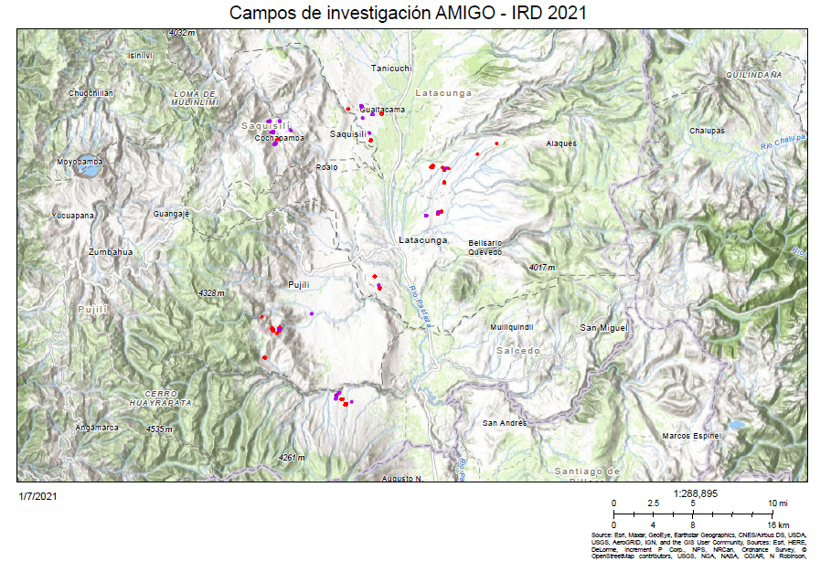

Slide 7
Métodos y toma de datos
enfoque cualitativo exploratorio
mapeo de actores clave
entrevista
método de muestreo de bola de nieve
revisión de literatura
jerarquizar actores
análisis de sus interacciones con Atlas.ti
mapeo de la gestión de los artrópodos
tipología de actores de acuerdo a roles y funciones
validación de los resultados con las comunidades
encuestas en ArcGis survey123

Slide 8
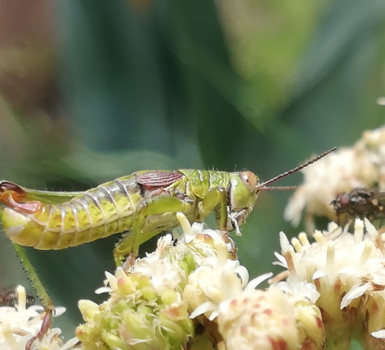
Resultados esperados
Comprender la asociación que existe entre la tipología de actores y las diversas formas cómo perciben el rol de los artrópodos dentro de los agroecosistemas y a lo largo del camino hacia la mesa del consumidor
La percepción sobre los artrópodos podría estar asociada con las acciones que toman al encontrarse con tales organismos en su lugar de trabajo
Universidad Central del Ecuador-Facultad de Agronomía
Dr. Michael Ayala / Berenice Venegas
Fuente: Berenice Venegas,2021

Slide 9
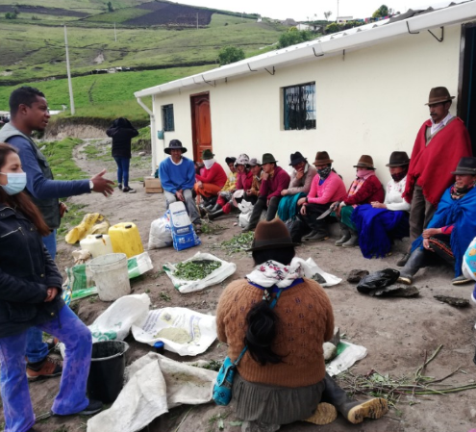
Resultados esperados
Para mejorar estrategias de extensión agrícola relacionadas con la conservación de la entomofauna y una gestión apropiada e informada de los artrópodos dentro de los agroecosistemas y en otros entornos
Universidad Central del Ecuador-Facultad de Agronomía
Dr. Michael Ayala / Berenice Venegas
Fuente: proyecto AMIGO,2021

Slide 10
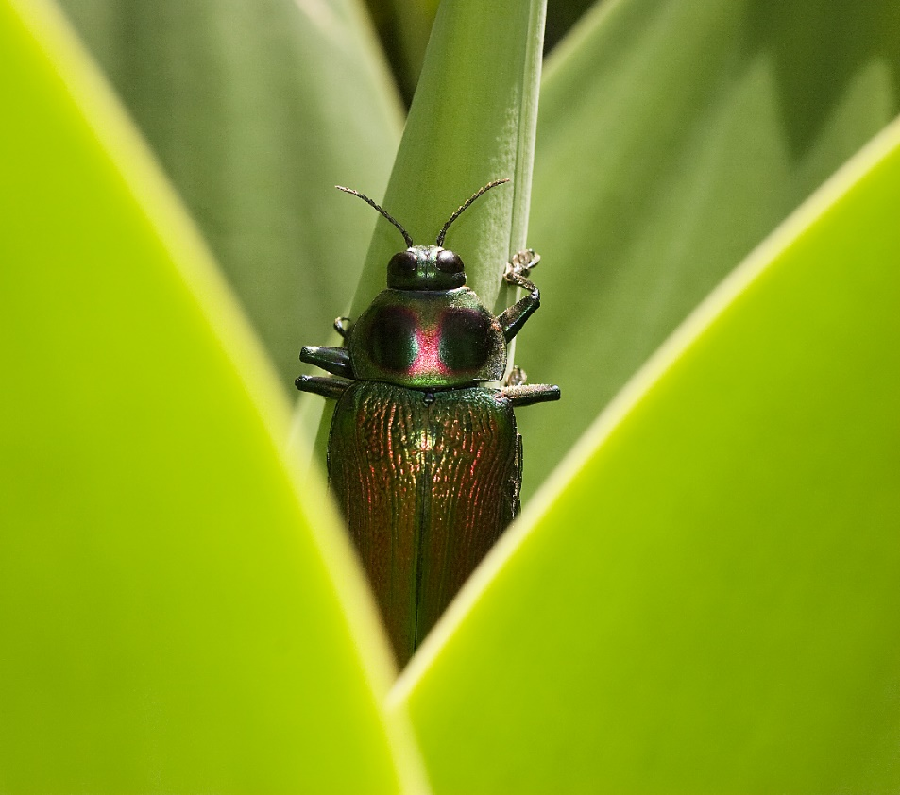
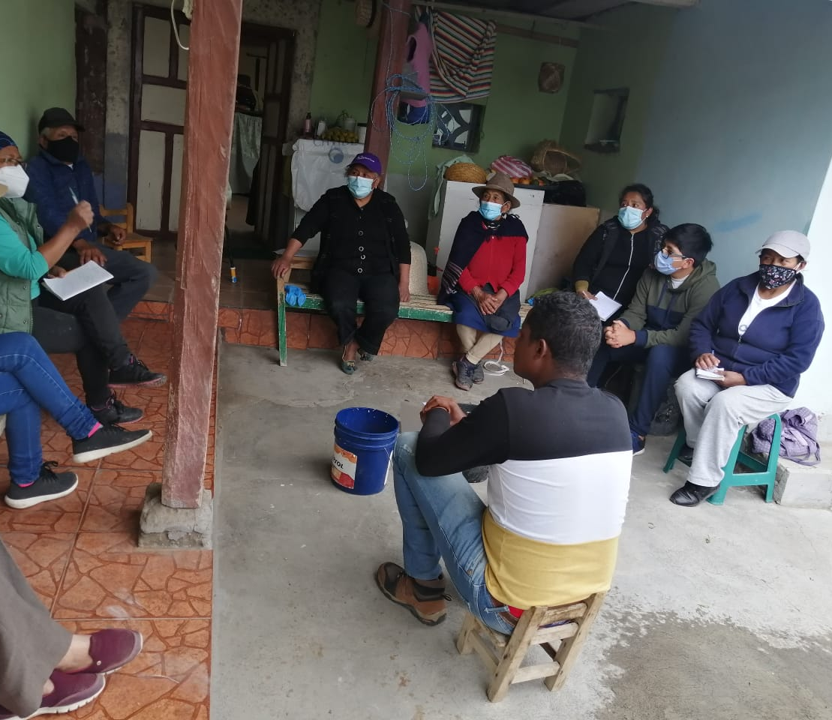
¿Y ahora qué?
Este primer estudio se complementa con un segundo proyecto que va a explorar las percepciones que tienen los actores ya caracterizados y las acciones que realizan al enfrenarse a los artrópodos en el entorno donde ejecutan su rol relacionado con el chocho
Los resultados de toda la serie de investigaciones que forman parte de este componente y otros componentes del proyecto AMIGO que están relacionados entre sí y que se harán de forma colaborativa y transdiciplinaria permitirán en última instancia recomendar estrategias específicas para garantizar un verdadero impacto a largo plazo.
Fuente: Olivier Dangles,2021
Universidad Central del Ecuador-Facultad de Agronomía
Dr. Michael Ayala / Berenice Venegas
Fuente: proyecto AMIGO,2021

Slide 11
Gracias

